Slide 1
CT的图像重建的
数学模型
*** MRI图像处理的数学模型
*** 咖玛刀图像处理的数学模型

Slide 2
一、简介：
1、CT：Computer Tomography
计算机体层摄影，计算机断层成像
2、1972：Allan M. Cormack (USA)
Godfrey N. Hounsfield (UK)
1979:Nobel 奖
3、1989：单方向连续旋转型CT机
螺旋式扫描CT
第五代CT机

Slide 3
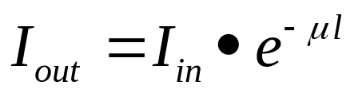


二、基本原理和概念
X射线在穿过物质时其强度按指数形式衰减，因此X射线穿过均匀物质后的强度I_{out} 与入射强度I_{in}的关系为
其中 为X射线在均匀物质中的传播距离 ， 为物质
对X射线的衰减系数

Slide 4
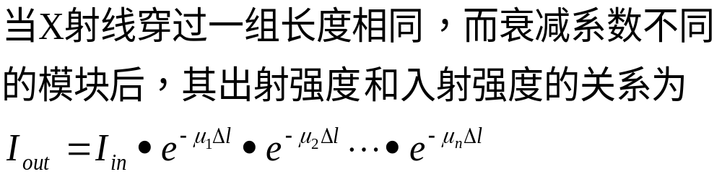
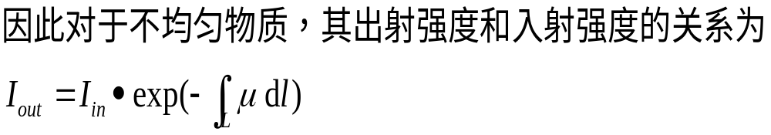

Slide 5
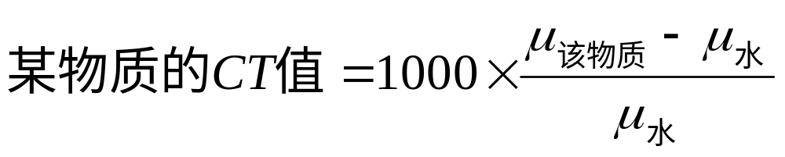
但如果用入射强度相同的射线穿过两个不同的模块时，其出射强度也可能相同，尽管两个物质的内部结构不同。
人们关心的是各组织密度间的差异。此时就需要把整个模块分成若干小的 基本单元。这些小单元称为体素(Voxel)，我们要求的就是这些小单元的CT值，它反映了物质的密度。

Slide 6
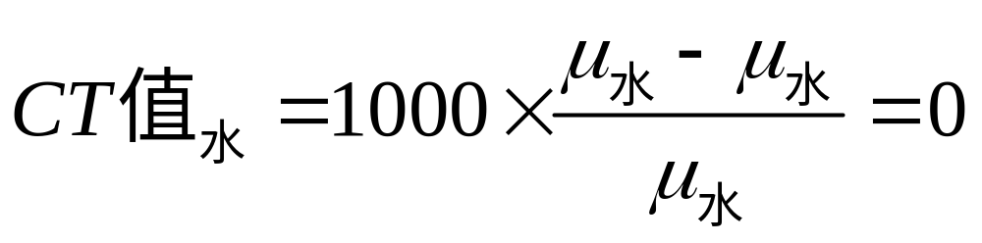
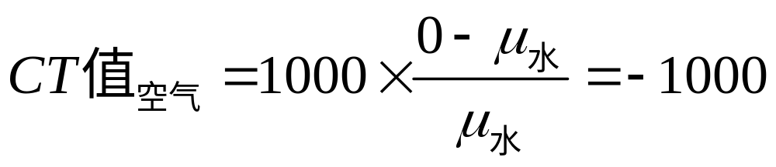
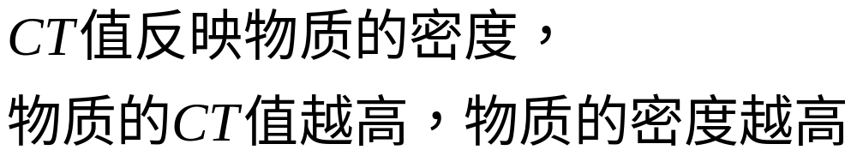

Slide 7
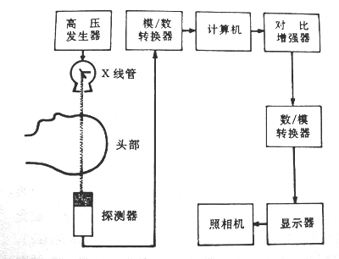
三、CT的结构与原理

Slide 8
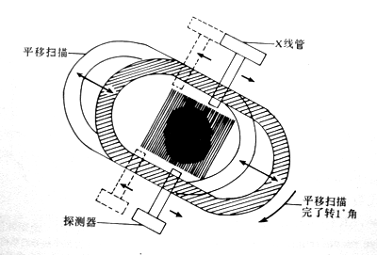
平面CT的成像原理

Slide 9
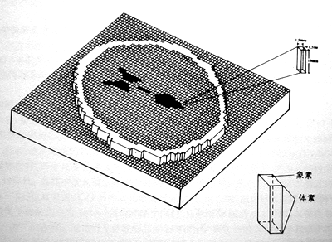
体素、矩阵和象素
体 素：将选定层面分成若干个体积相同的立方体
数字矩阵：每个体素的X线衰减系数排列成矩阵
像 素：一幅CT的图象由许多按矩阵排列的小单元组成，这些组成图象的基本单元称为像素

Slide 10
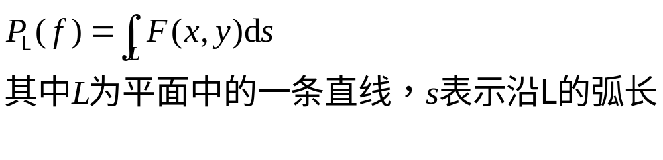
在CT中，用专门的计算机将收集到的原始数据经过复查的运算而得到一个显示数据的矩阵，由原始数据一显示数据过程称为重建，CT的本质就是重建图象， CT的重建图象克服了常规X射线设备线积分测量的局限性
1917:拉东（Radon）变换:

Slide 11
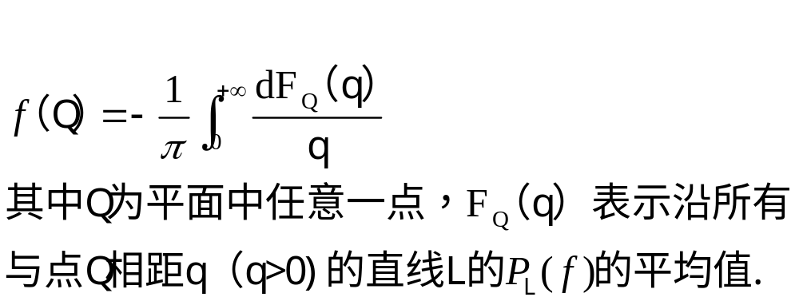

Slide 12

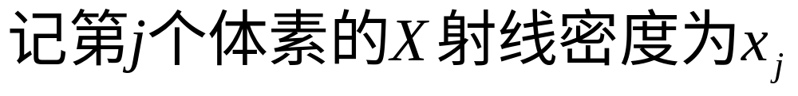
将待测物体的截面分成若干个体素，每个体素为边长为 的正方形，设有一束射线的宽度为
四、模型的建立
X射线的强度以一定的速率被体素内的组织吸收而衰减，衰减速率正比于该体素的衰减系数

Slide 13
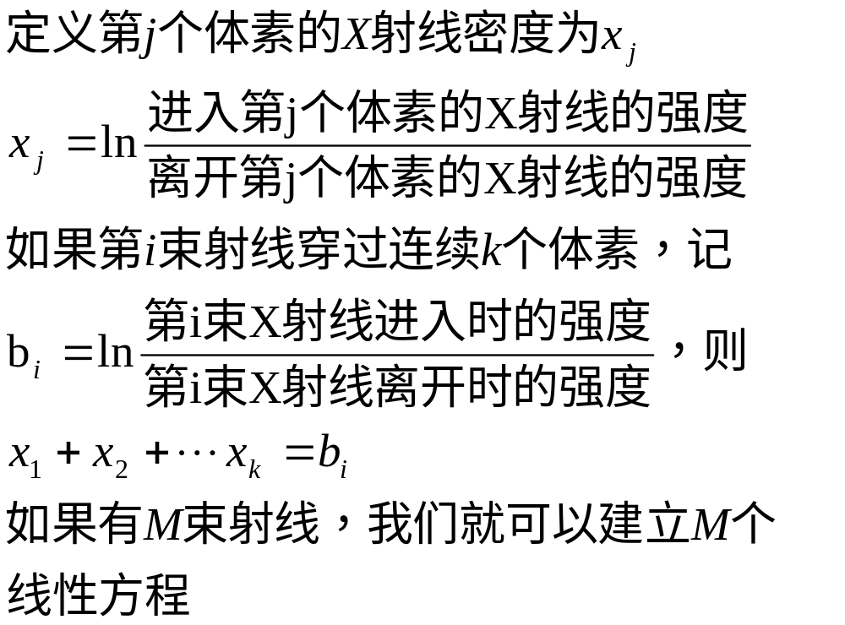

Slide 14
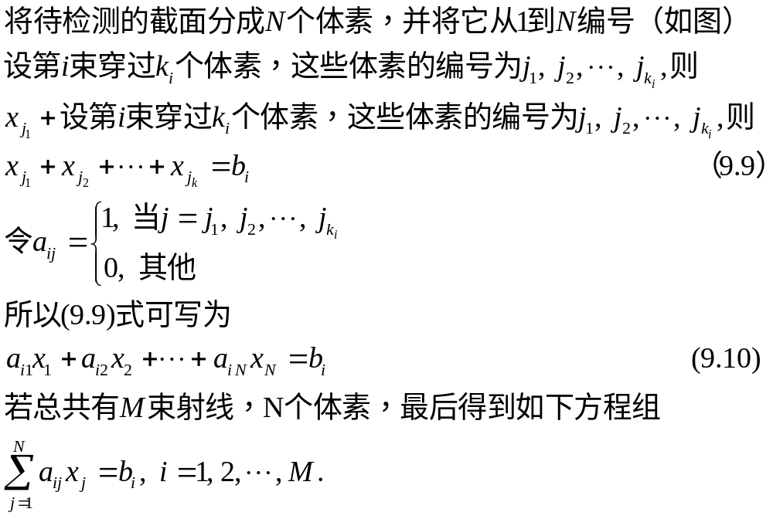
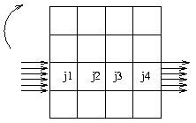

Slide 15
1
2
X₁
X₂
3
4
X₃
X₄
CT图像重建

Slide 16
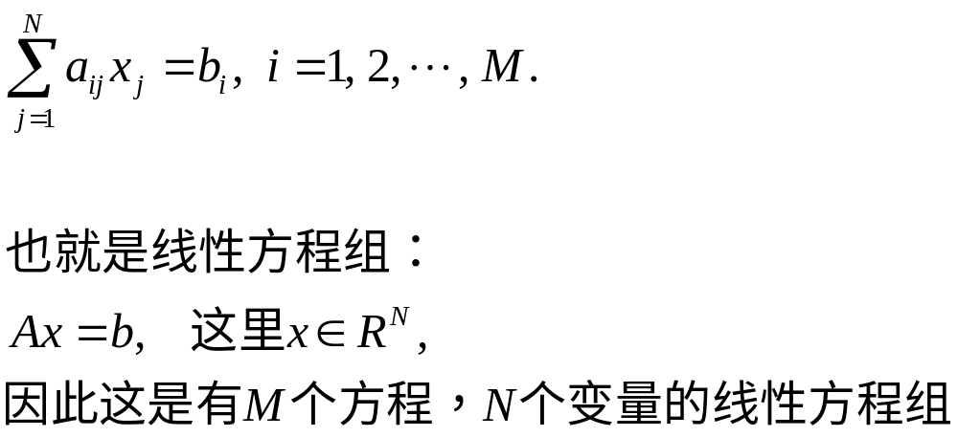
这样CT图像重建的数学模型为：

Slide 17
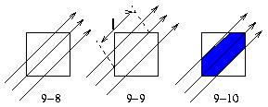
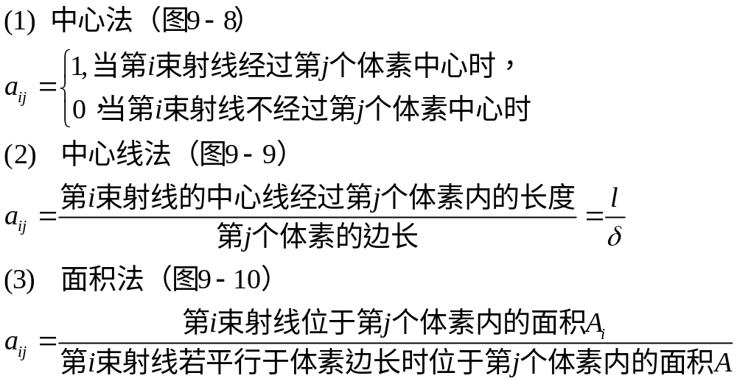
X射线不一定沿平行于体素边
穿过，因而对a_{ij}有如下三种修正。

Slide 18
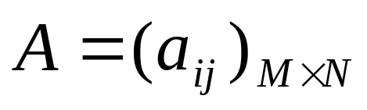
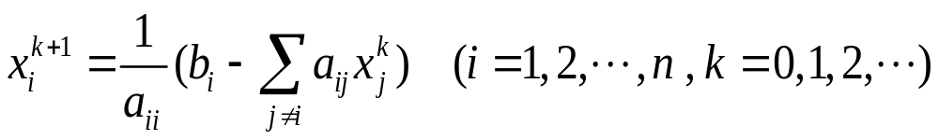
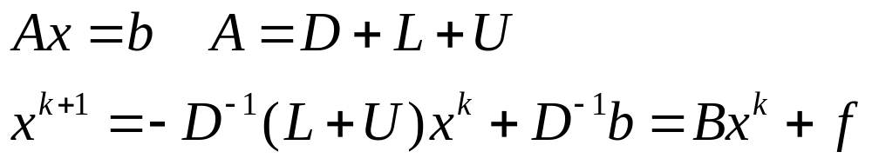
五、模型的求解
矩阵 有许多的元素是零，是大型稀疏矩阵，我们采用迭代法求解，有雅可比(Jacobi) 迭代法，高斯-赛德而(Guass-Seidel)迭代法,超松驰迭代法等。
1、Jacobi 迭代法:

Slide 19
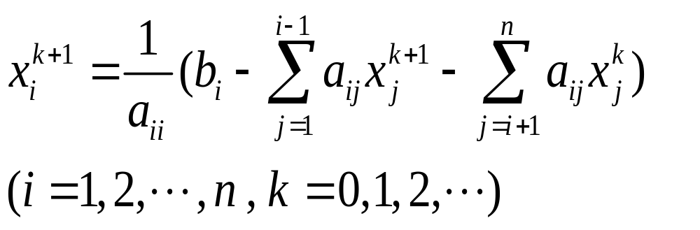
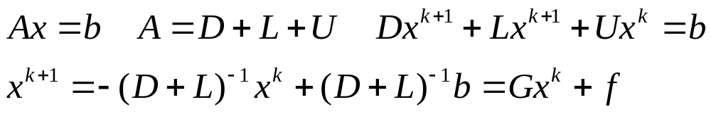
2、Guass-Seidel 迭代法

Slide 20
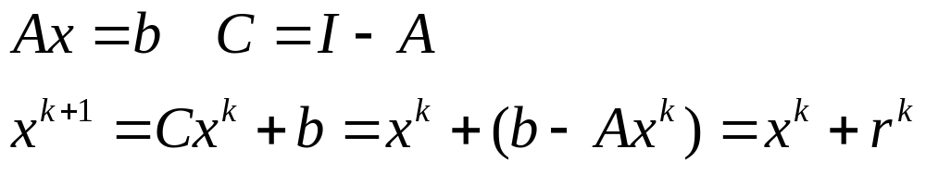
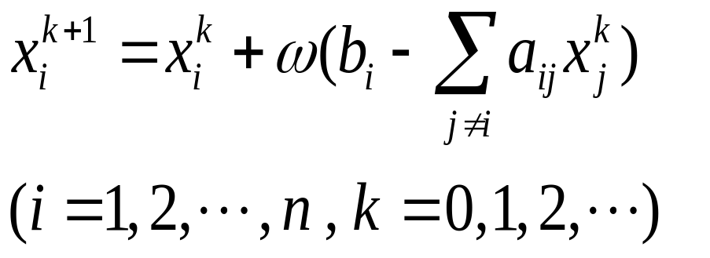
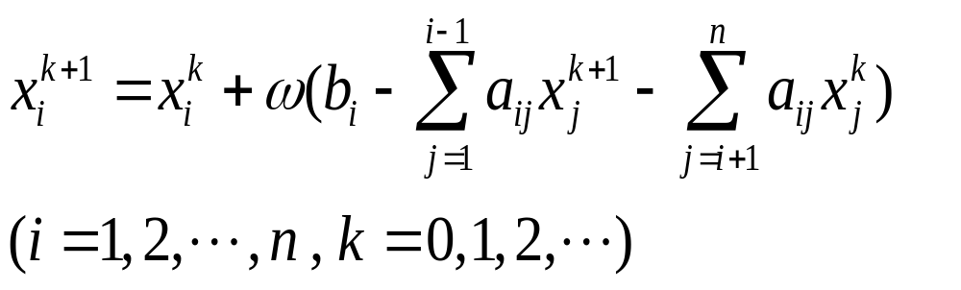
3、超松驰迭代法：

Slide 21
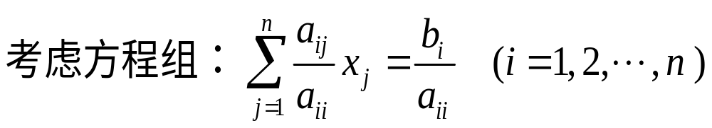
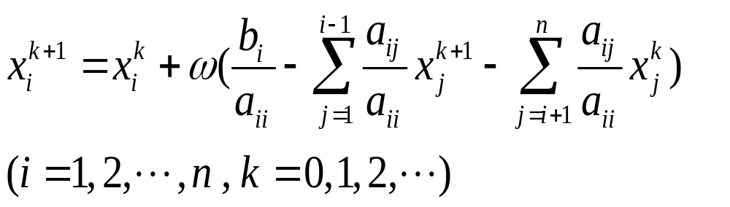

Slide 22
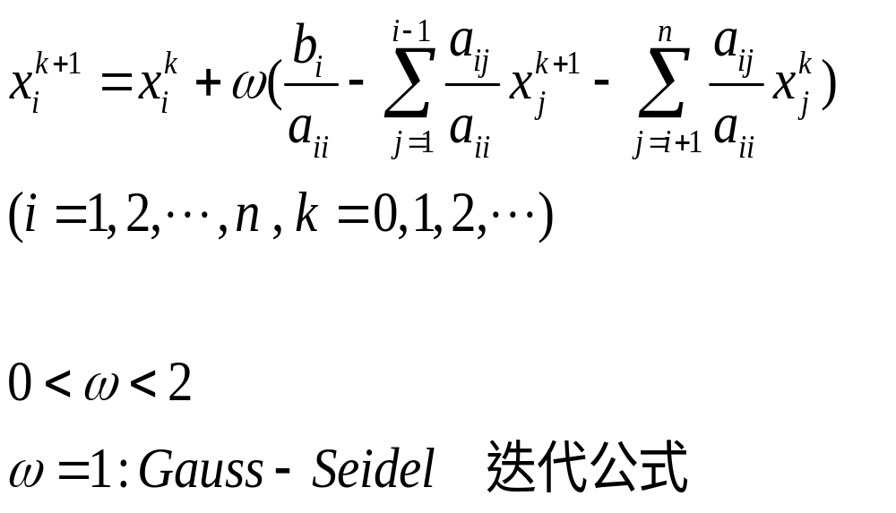

Slide 23
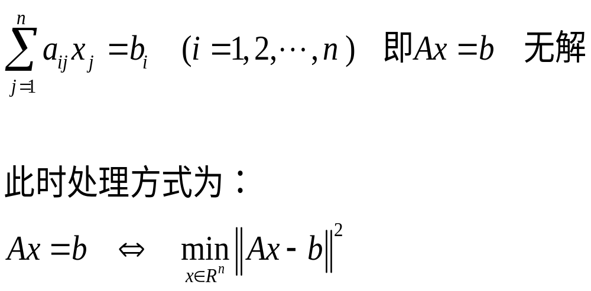
六、含有测量误差的处理
1、无解的情形：

Slide 24
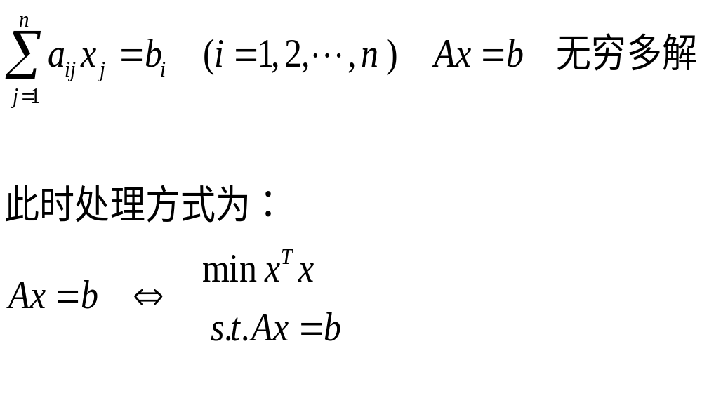
2、无穷解的情形：

Slide 25
实践与思考题：P114，习题1

